Slide 1
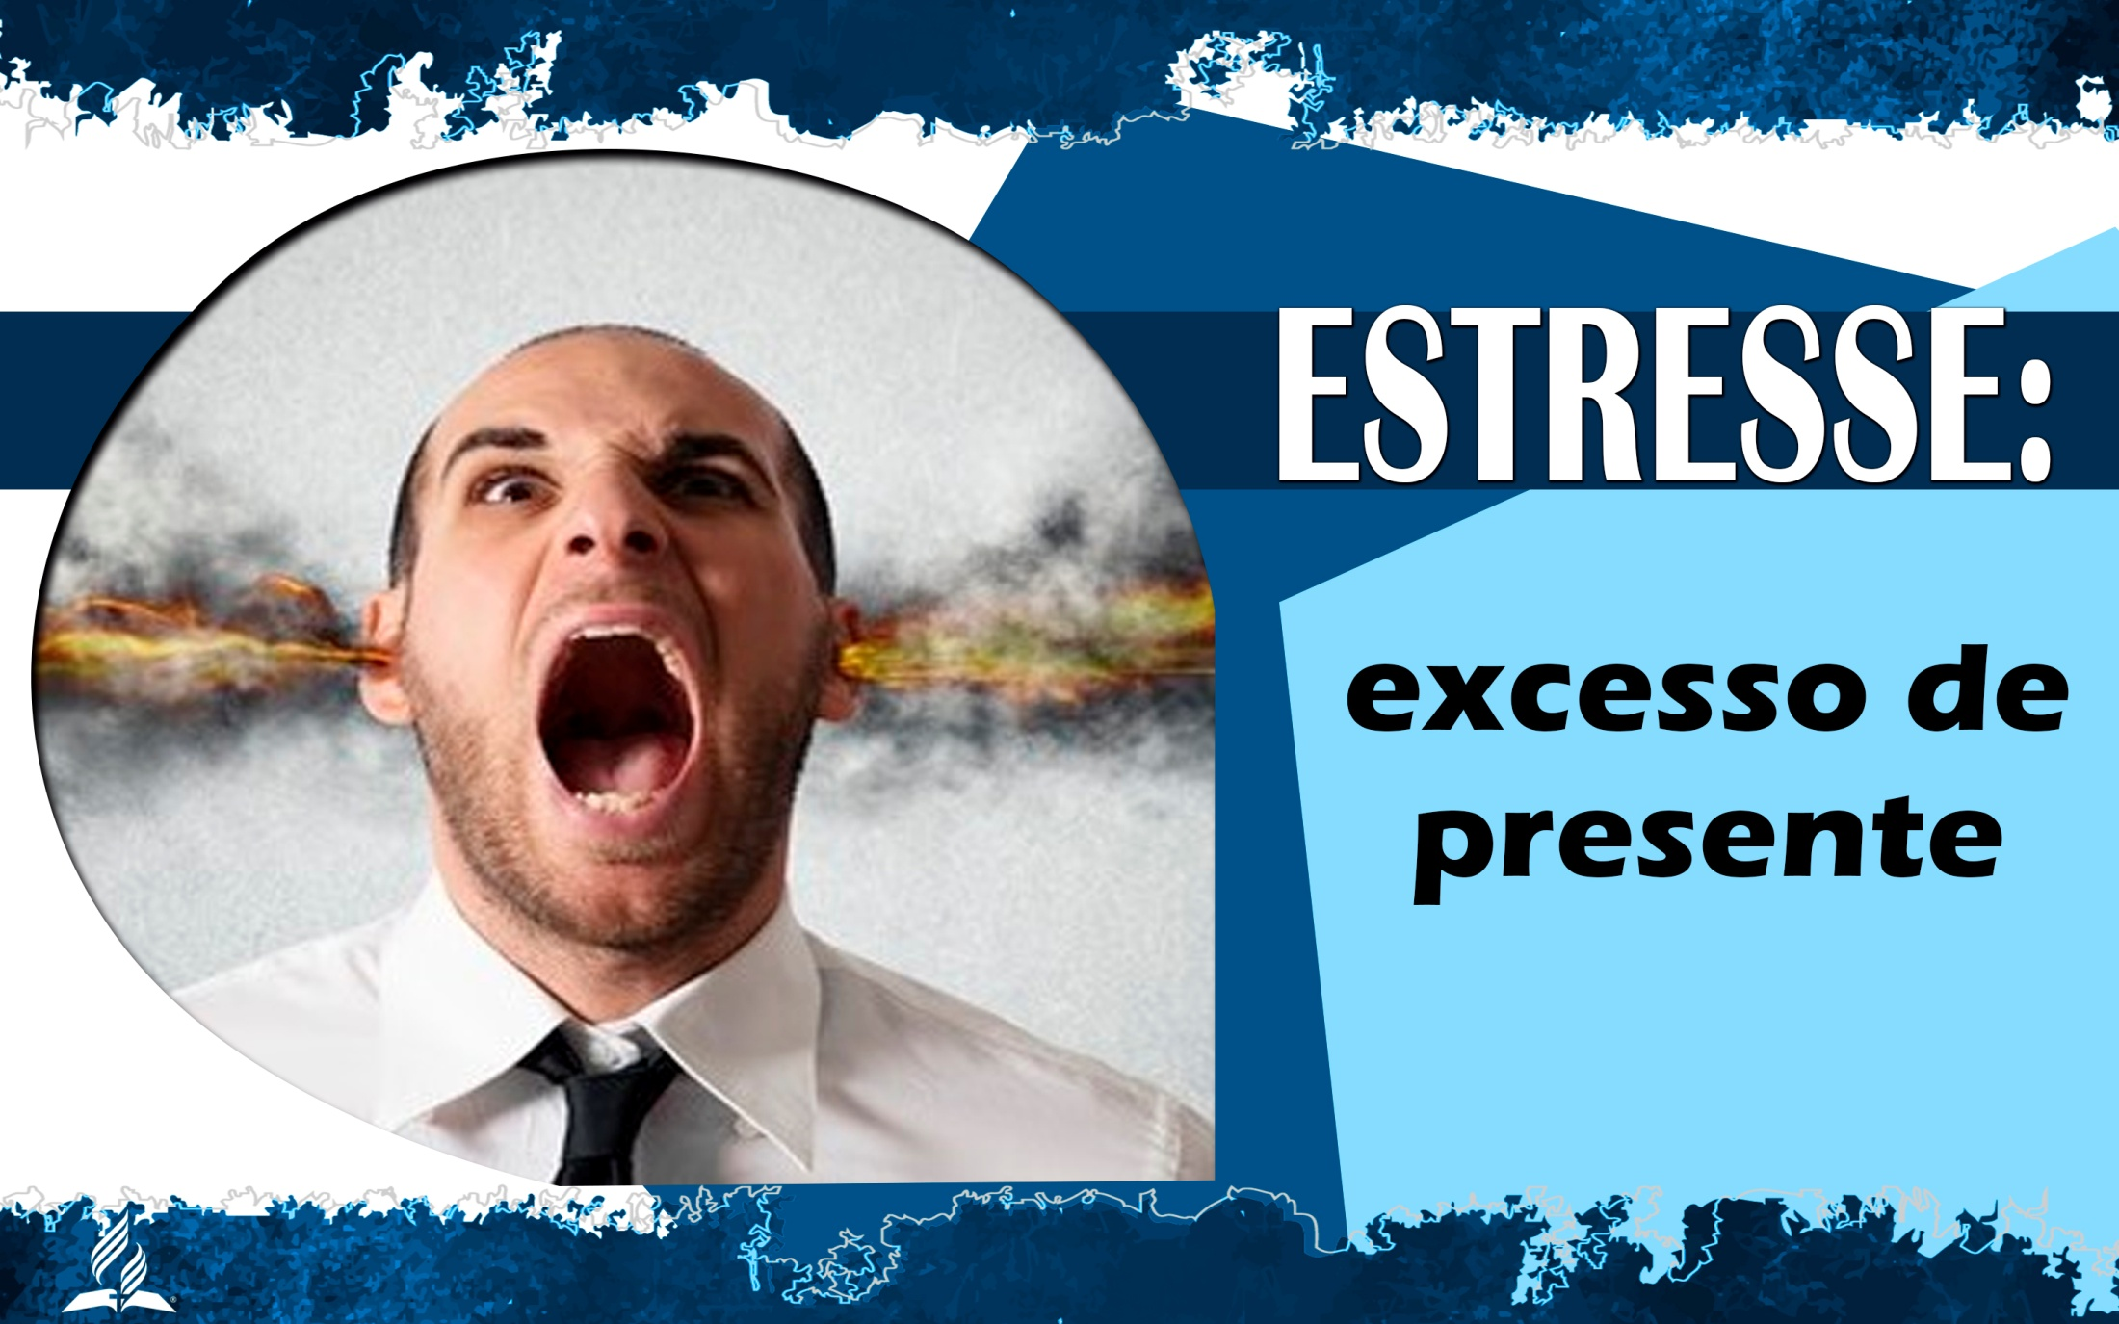
Notes:
www.4tons.com.br
Pr. Marcelo Augusto de Carvalho

Slide 2
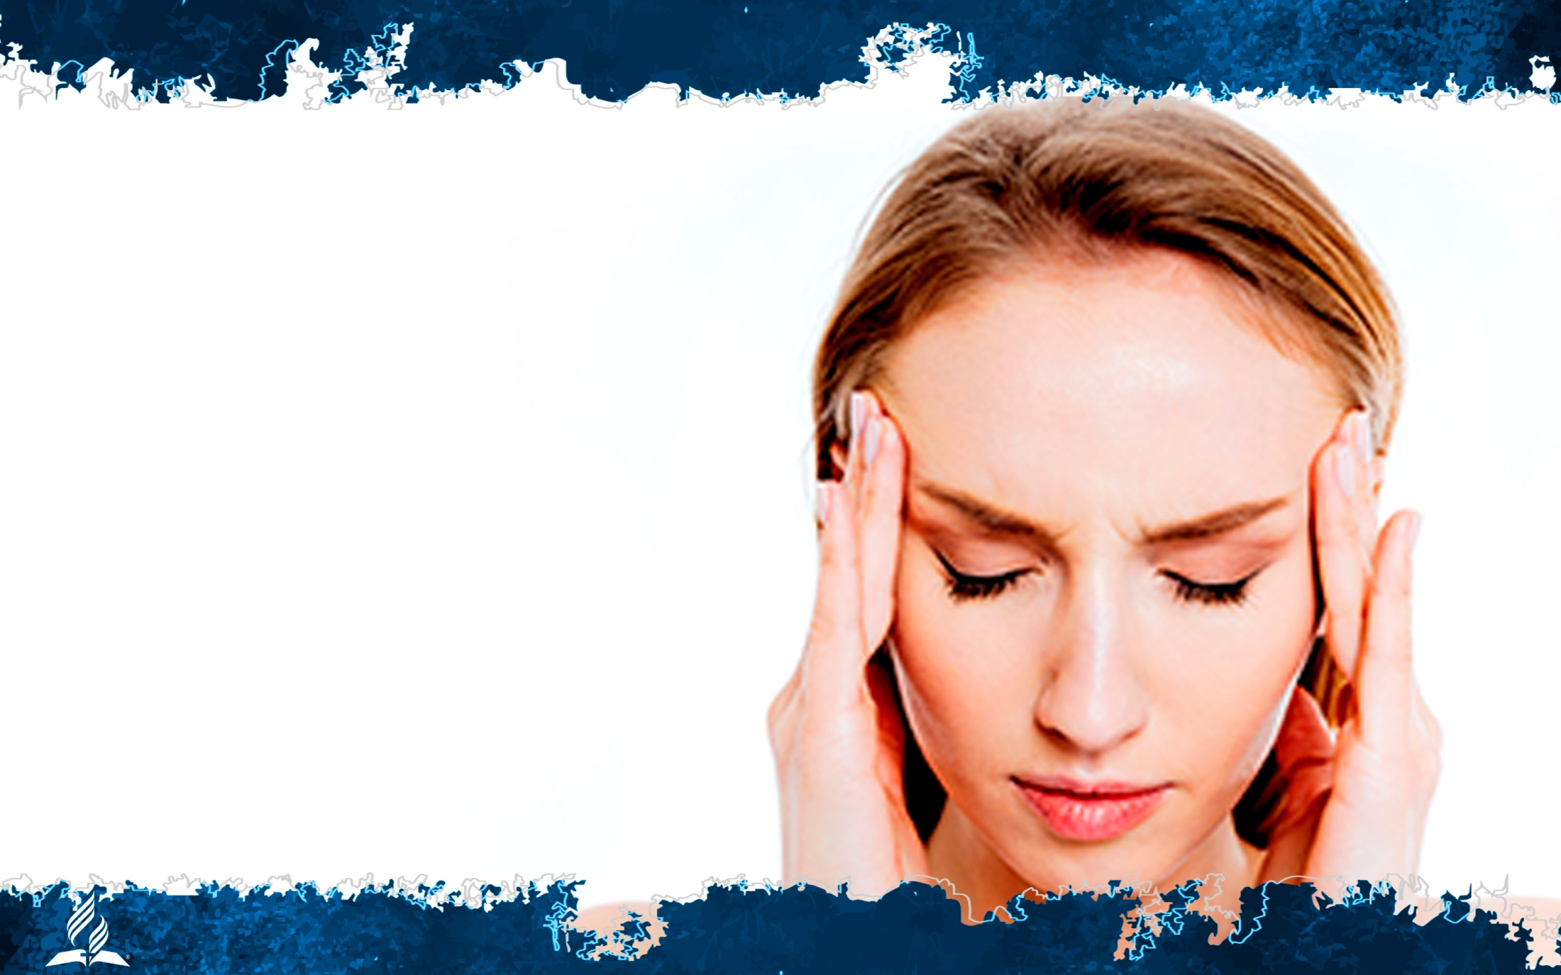
O estresse faz parte de nossa vida diária.

Slide 3
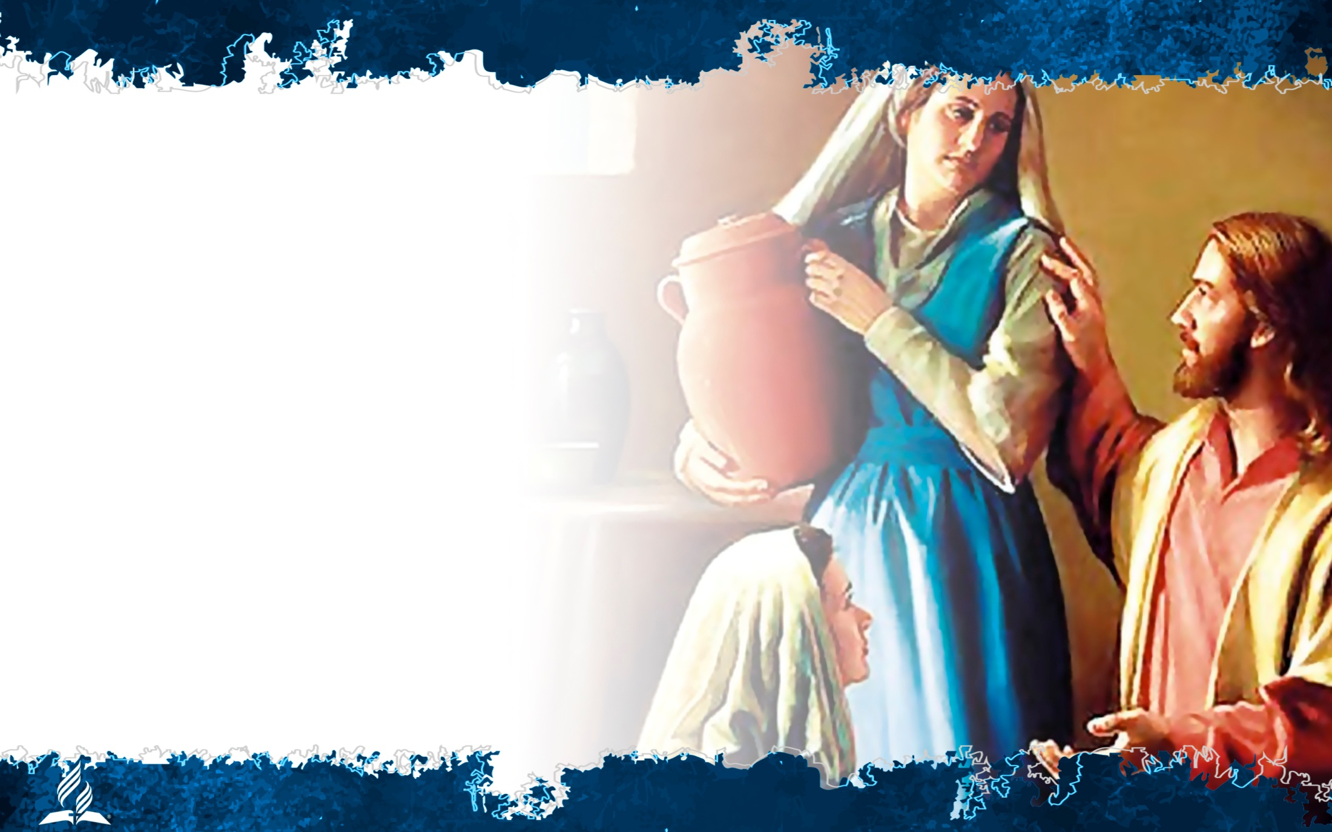
O lado irônico da história de Marta é que ela estava estressada no afã de servir Jesus.

Slide 4

COMO PREVENIR O ESTRESSE

Slide 5
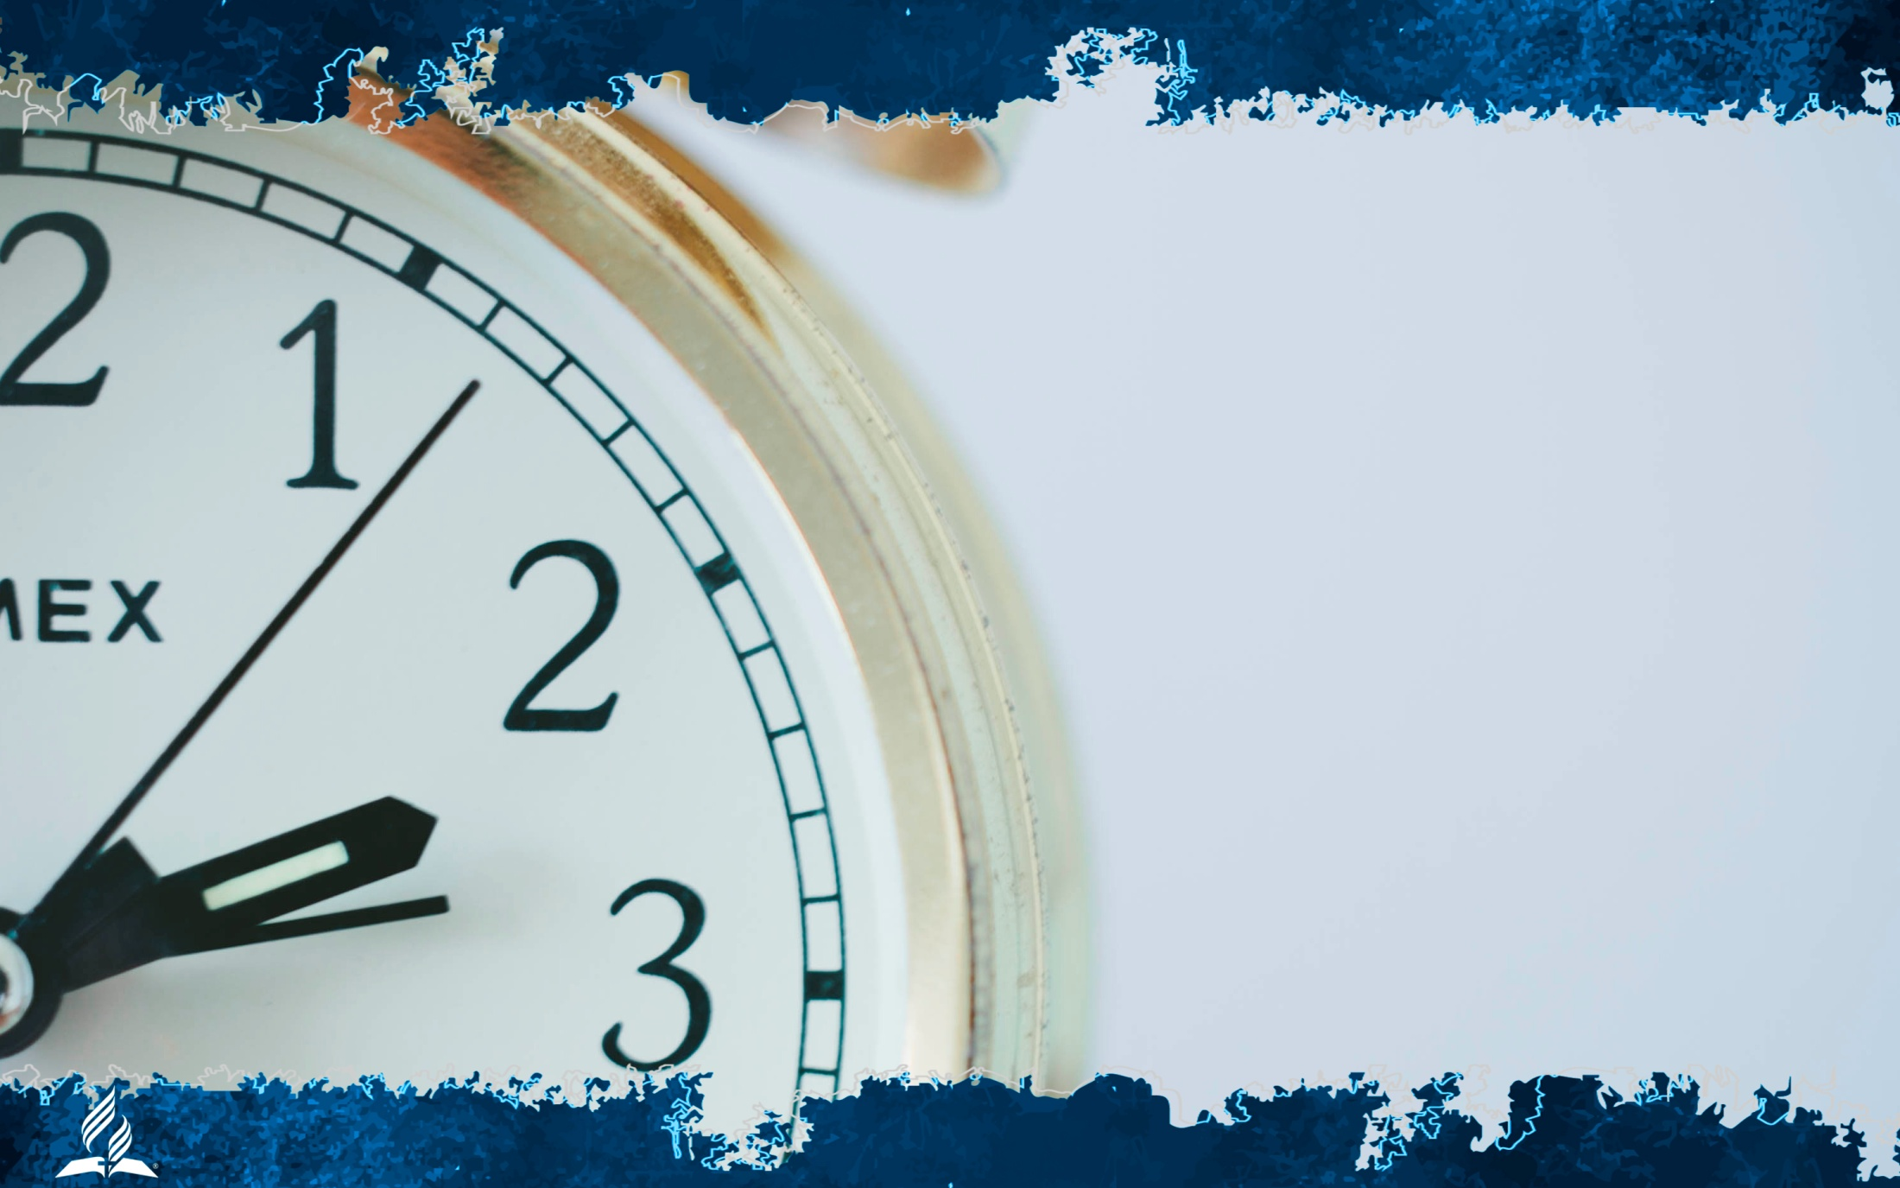
O bom uso do tempo previne o estresse, e precisamos saber como organizá-lo.

Slide 6

Seja realista

Slide 7

Estabeleça prioridades

Slide 8

Diversifique suas tarefas

Slide 9

Seja organizado

Slide 10
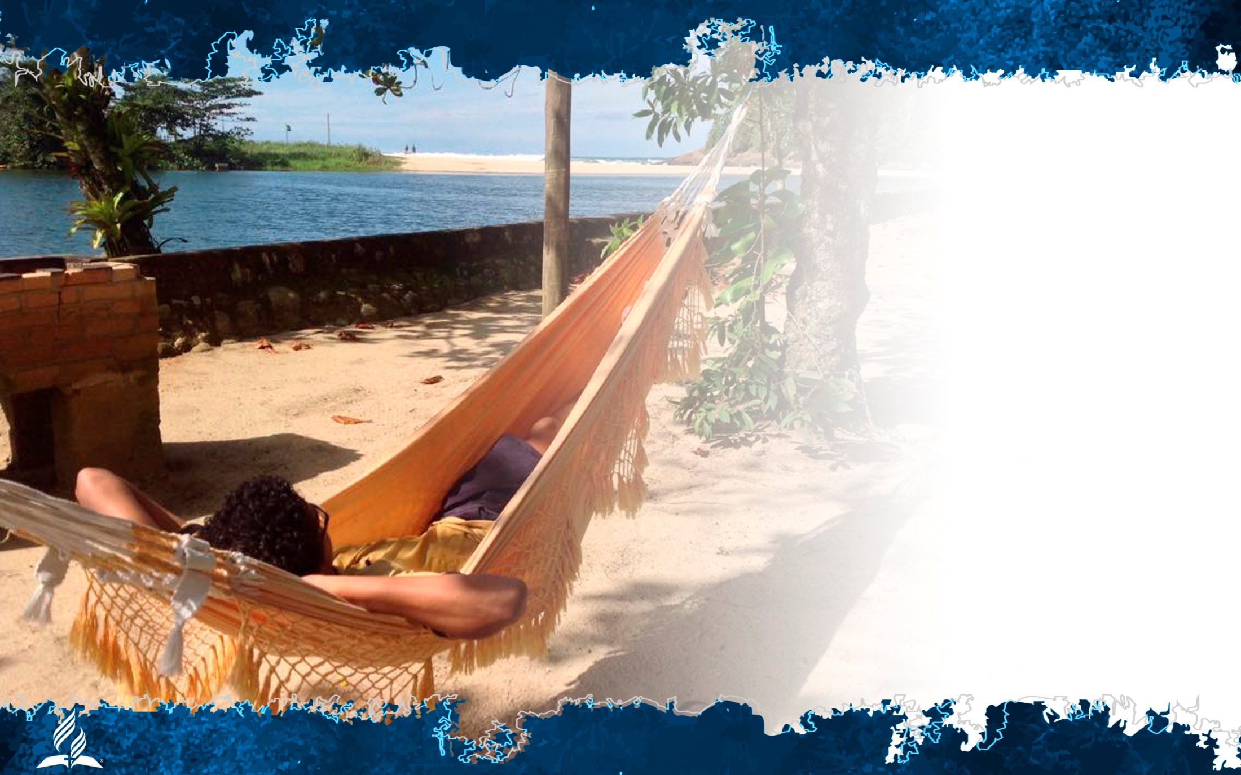
Viva de forma simples

Slide 11

COMO SUPERAR O ESTRESSE

Slide 12

Plano mental
Plano físico
Plano espiritual

Slide 13
DIA ANTIESTRESSE

Slide 14
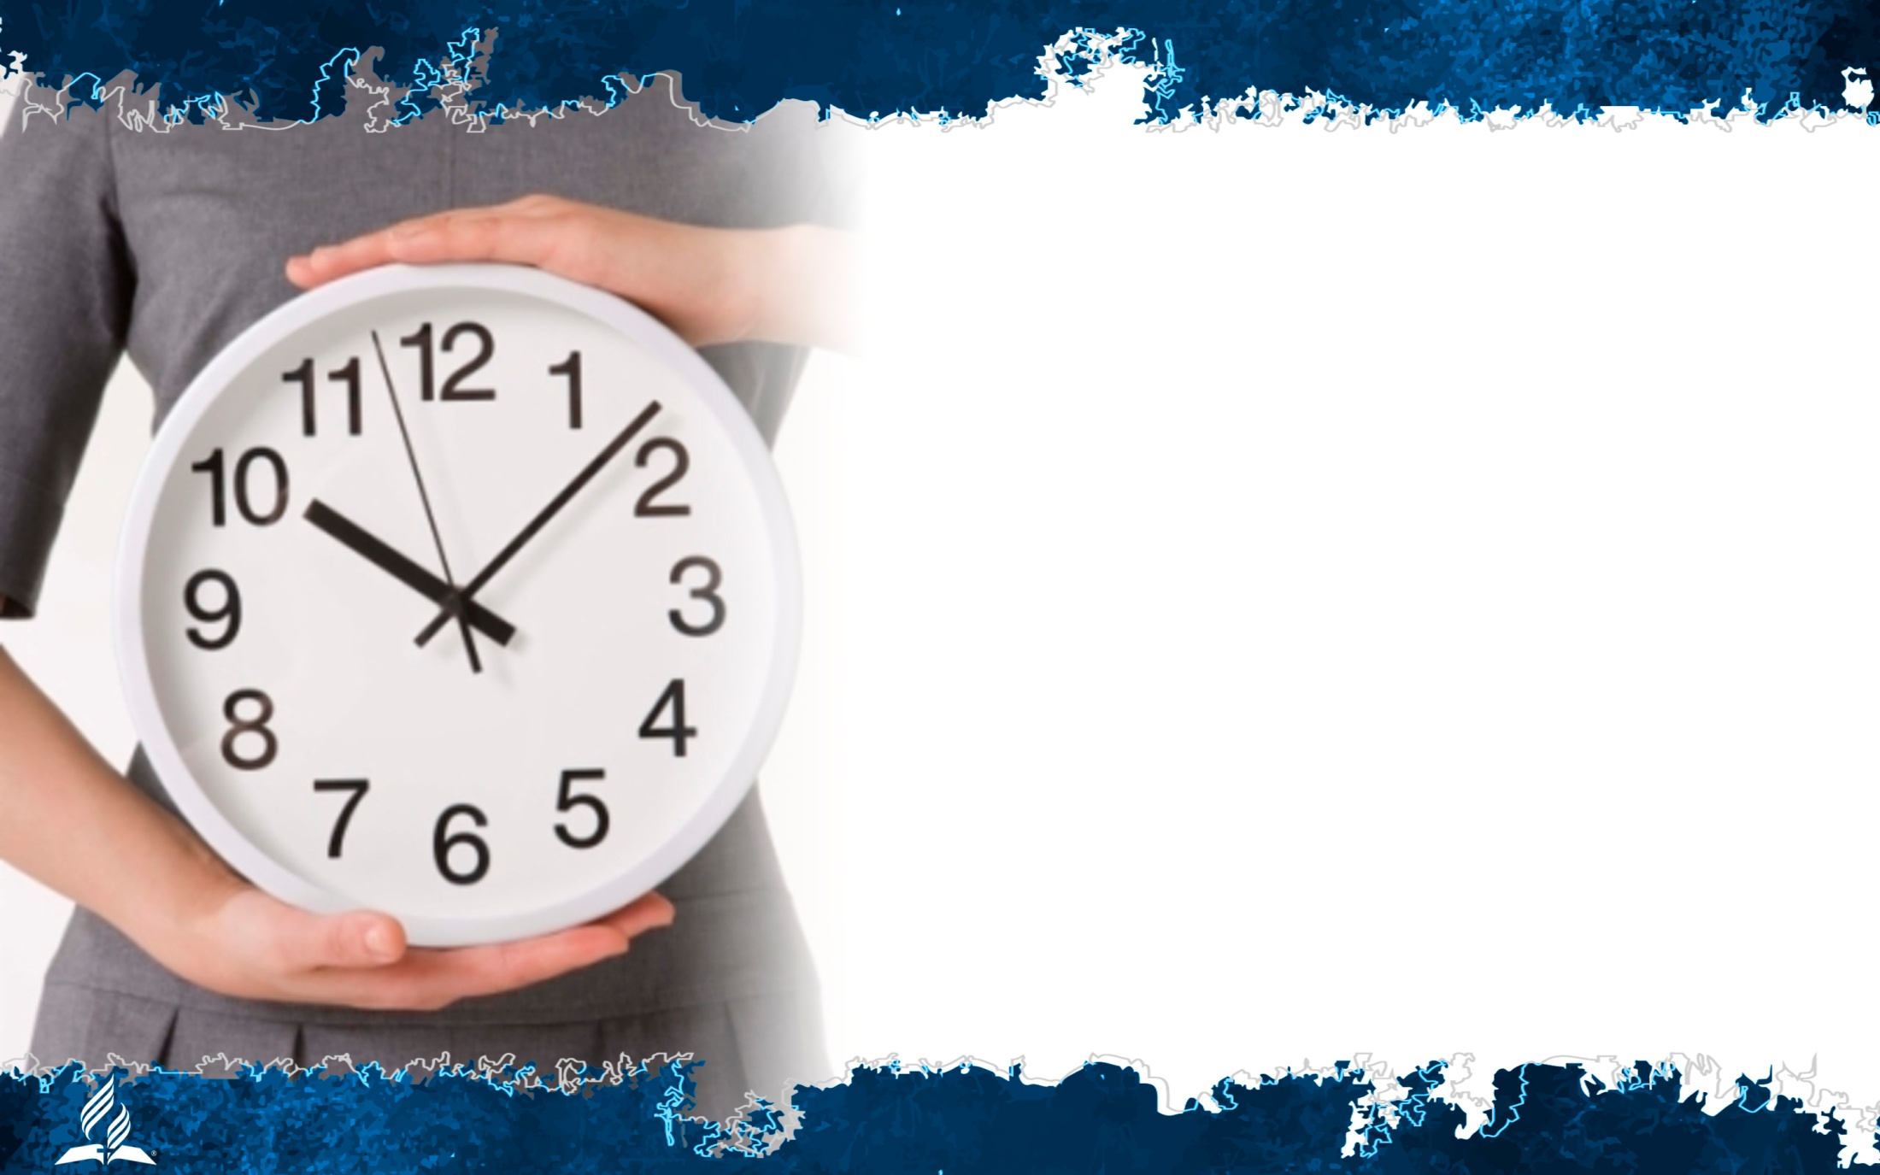
O corpo humano tem seu próprio relógio biológico.

Slide 15
Pesquisas indicam que indivíduos que descansam no sétimo dia têm uma expectativa de vida maior do que outros que não o fazem.

Slide 16

As recomendações de Deus sempre visam ao nosso bem-estar.

Slide 17
Quando vamos à Bíblia, percebemos que o sábado está presente do começo ao fim do livro sagrado.

Slide 18

Em Marcos 2:27, Jesus diz que o sábado é um presente dado ao “homem” (ser humano) – sem contar o fato de que quando o sábado foi inaugurado na Terra, só havia Adão e Eva aqui.

Slide 19
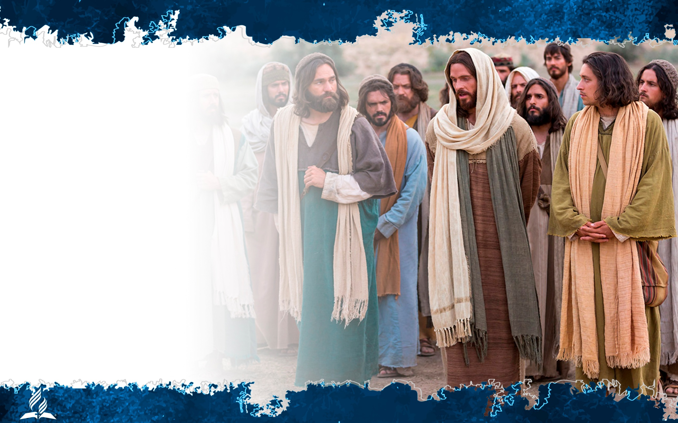
Evidentemente, Jesus, o Verbo encarnado (João 1:1-3), guardou o sábado quando esteve aqui na Terra (veja Lucas 4:16). A mesma atitude foi seguida por Seus discípulos (Atos 16:13; 17:2) e pela própria Maria
(Lucas 23:56).

Slide 20

Você é muito especial para Jesus!

